Slide 1
Програмний додаток "Облік послуг на підприємстві з ремонту та пошиття одягу"
Виконав:
Студент 352 групи Білий О.Д
Керівник:
Багмет Т.Є

Slide 2
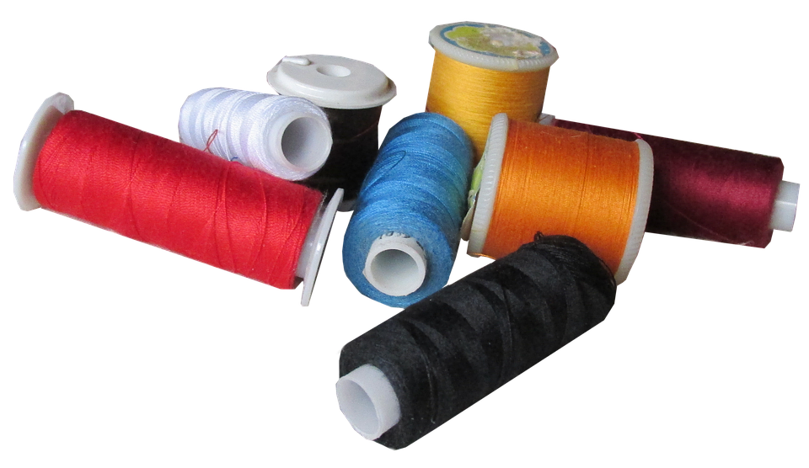
Постановка задачі
Програма повинна реалізовувати наступні можливості:
Реєстрація клієнта до бази даних;
Реєстрація працівника до бази даних;
Перегляд каталогу виробів та послуг ремонту;
Формування та перегляд замовлень;
Оформлення та друк квитанції;
Перегляд списку працівників та клієнтів.

Slide 3



Рішення
Для вирішення поставлених задач були використані наступні інструменти:
Мова програмування Python;
SQLITE3 – СКБД (система керування базами даних);
PYQT5 – фреймворк для створення користувацьких інтерфейсів на мові Python.

Slide 4
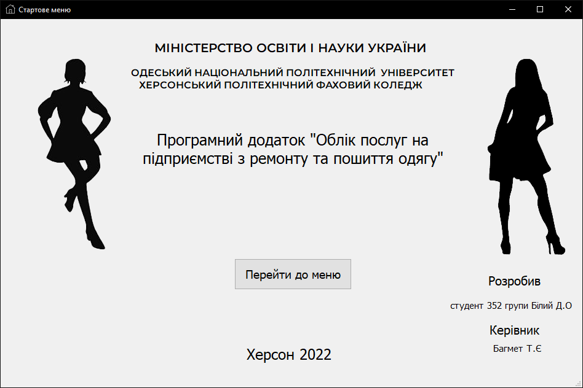
Демонстрація програми
Стартова форма
На стартовій формі міститься інформація про тему курсового проєкту, а також дані про виконавця. Перехід до головного меню стає можливим після натискання кнопки «Перейти до меню»

Slide 5
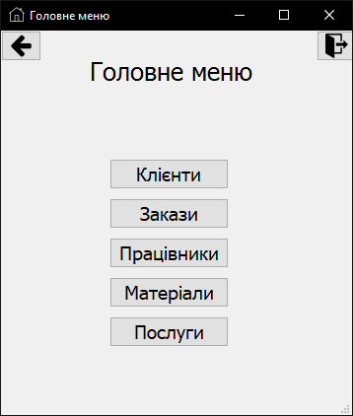
Демонстрація програми
Головне меню
Форма містить кнопки навігації «Назад» та «Вихід», а також кнопки переходу на підрозділи, де і відбувається основна робота з програмою.

Slide 6
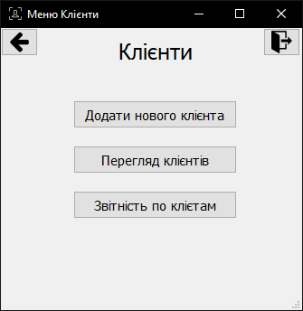
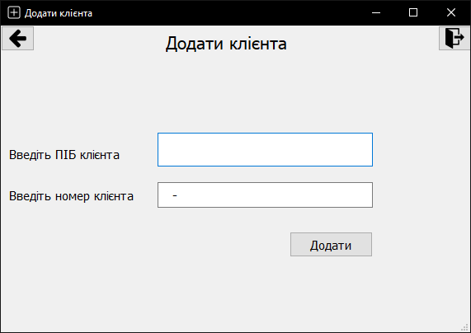
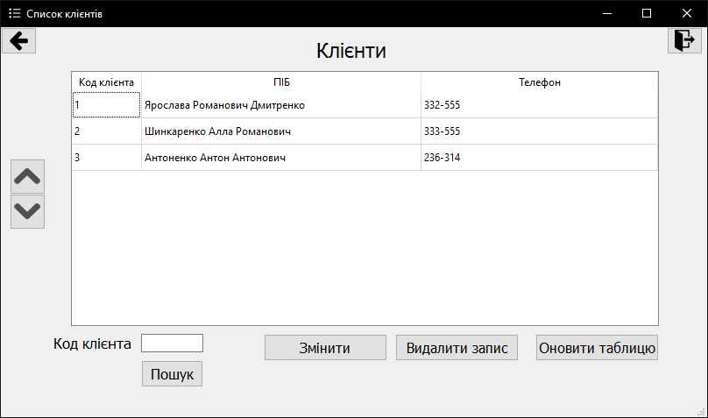
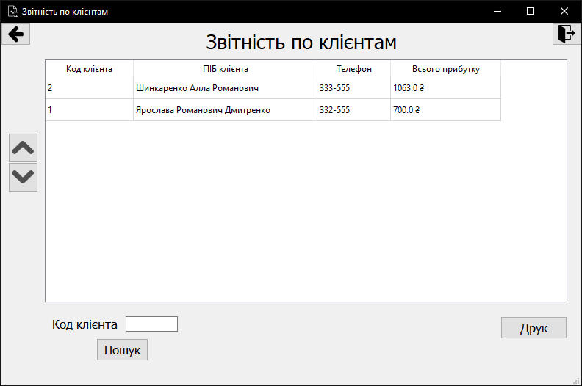
Демонстрація програми
Меню роботи з клієнтами
Форма містить кнопки що відповідають за дії зв’язані з таблицею даних клієнтів, а саме додавання, перегляд, видалення, пошуку, видача чеку та звітності

Slide 7
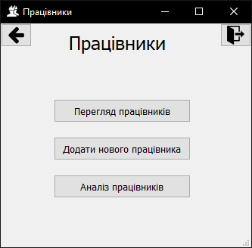
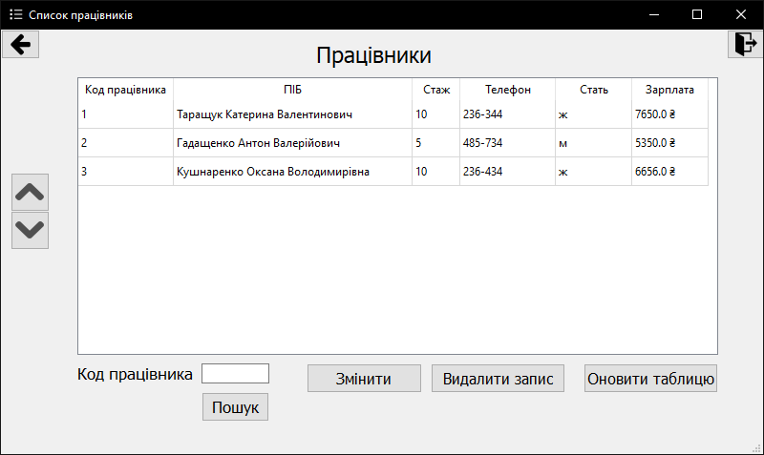
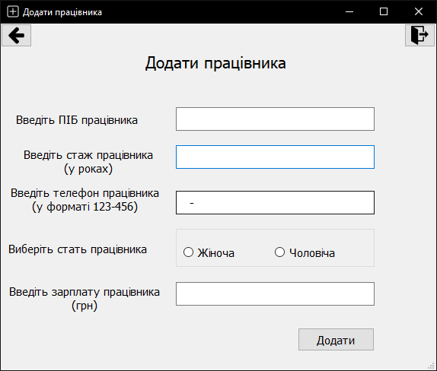
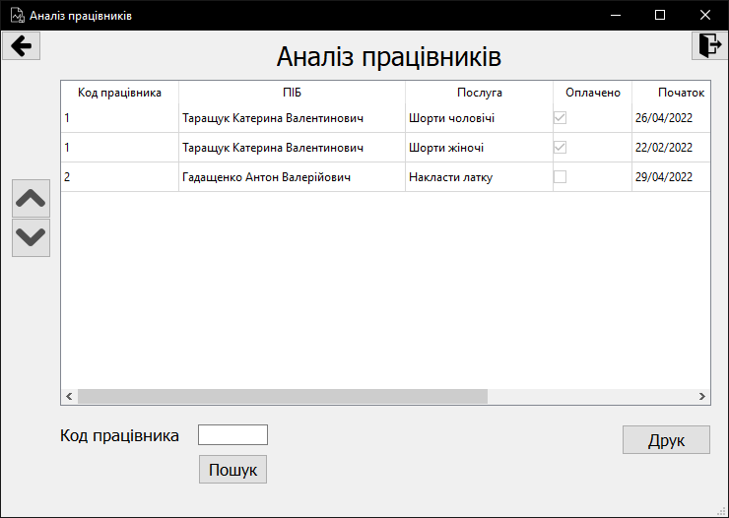
Демонстрація програми
Меню роботи з працівниками
Форма, аналогічно до меню роботи з клієнтами містить форми для взаємодії з таблицею працівників у базі даних.

Slide 8
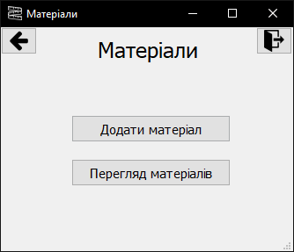
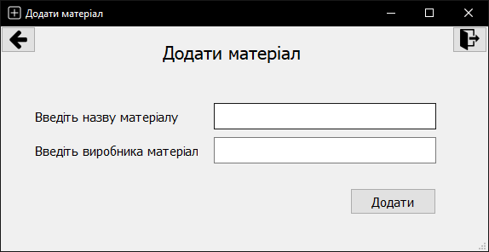
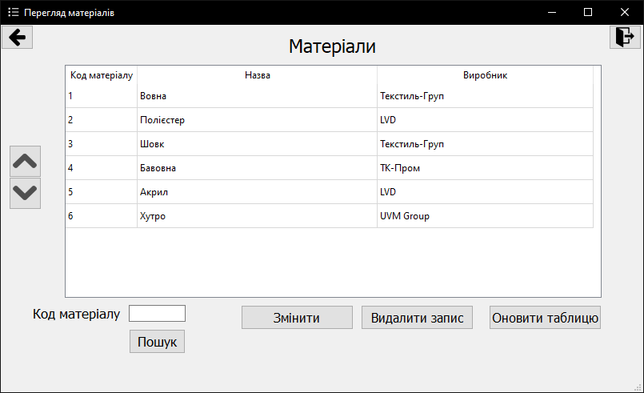
Демонстрація програми
Меню роботи з матеріалами
Форми містять кнопки та поля для взаємодії з таблицею матеріалів (вона використовується при додаванні нового виробу).

Slide 9
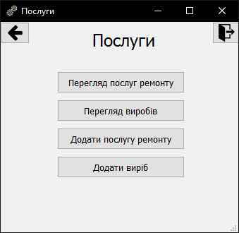
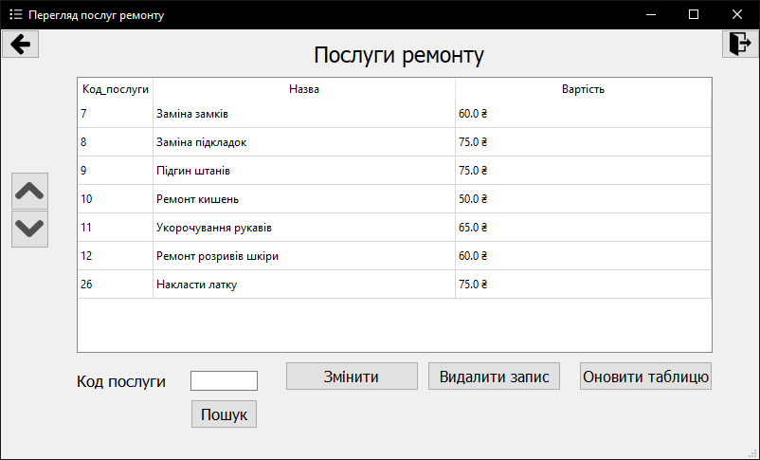
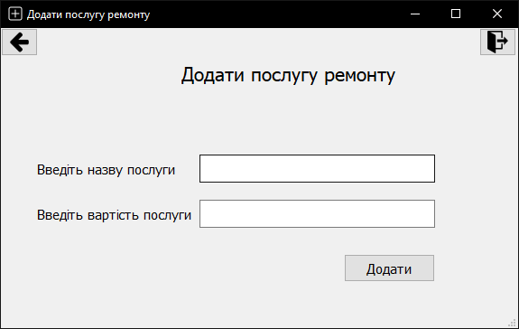
Демонстрація програми
Меню роботи з послугами ремонту
Меню містить усе необхідне для роботи з таблицею послуг ремонту, що надаються ательє.

Slide 10
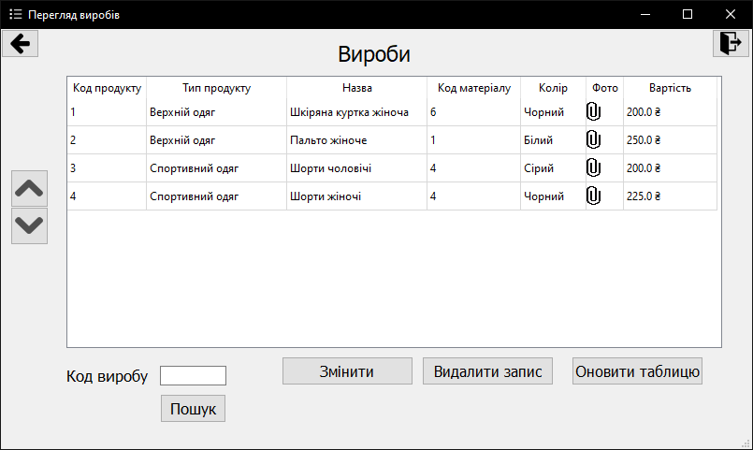
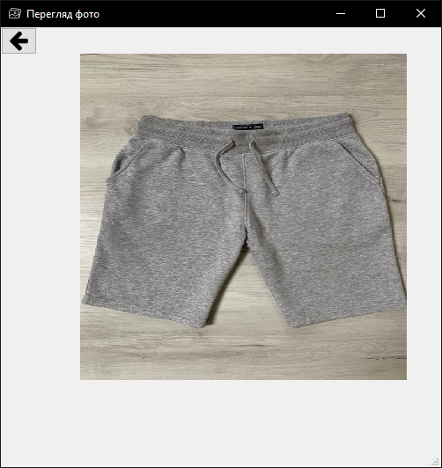
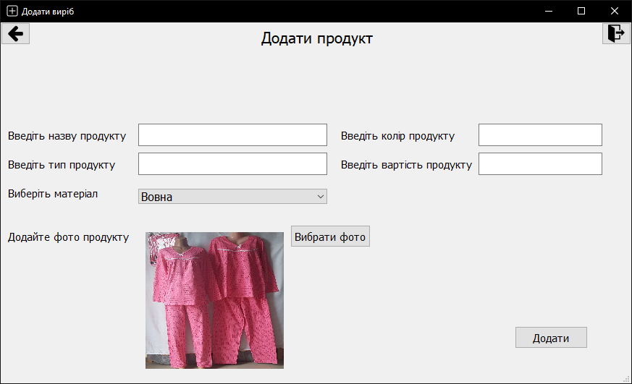
Демонстрація програми
Меню містить усе необхідне для роботи з таблицею виробів. Реалізовано додавання фото виробу за допомою FileDialog. Також можливий перегляд фото подвійним натисканням на поле виробу.
Меню роботи з виробами

Slide 11
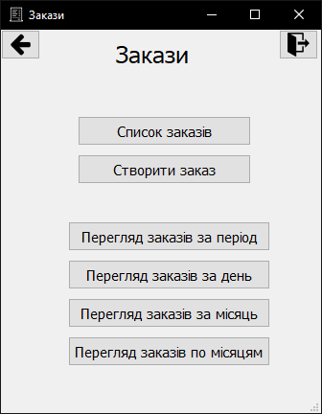
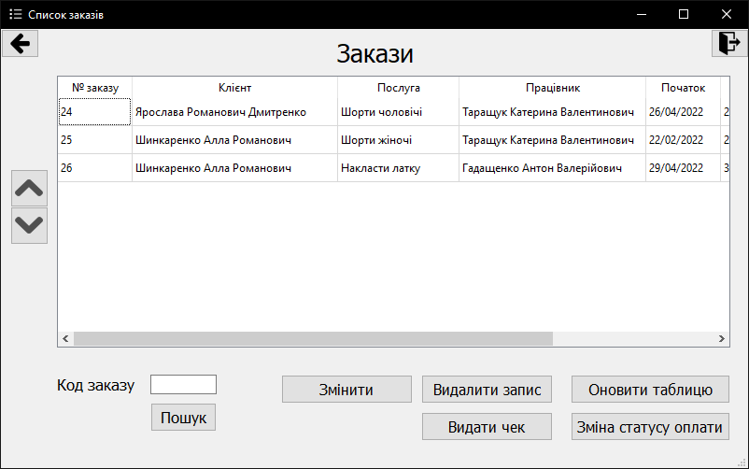
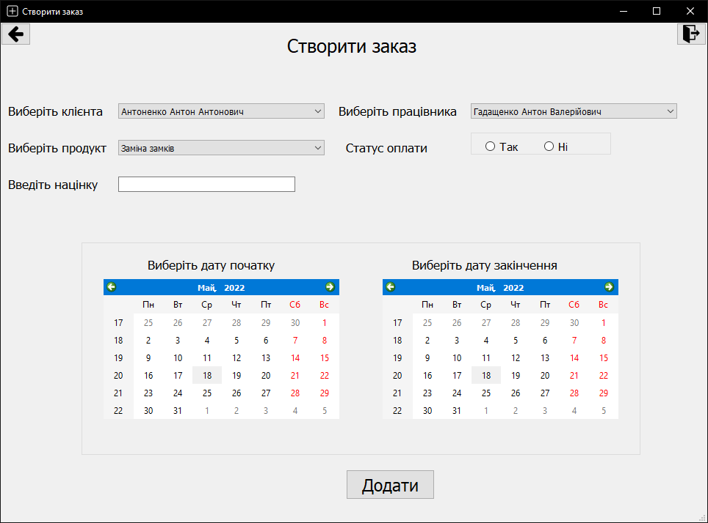
Демонстрація програми
Меню містить усе необхідне для роботи з таблицею замовлень. Реалізовано максимально інтуїтивний вибір дати початку та закінчення за допомогою віджета календара. Видача квитанції відбувається через кнопку «Видати чек»
Меню роботи з замовленнями

Slide 12
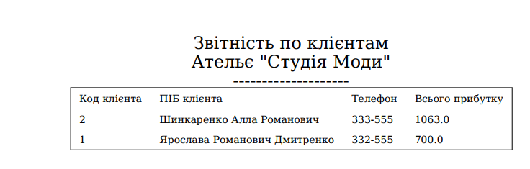
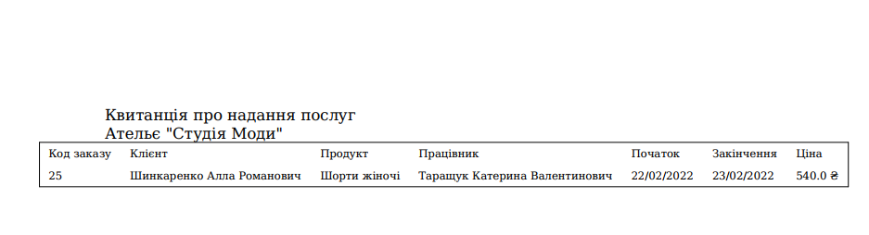
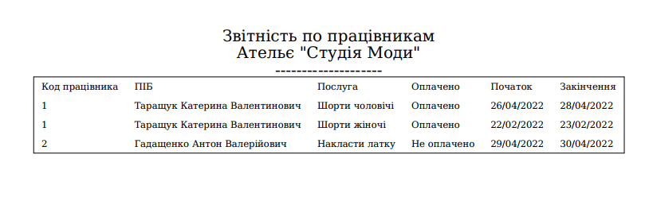
Демонстрація програми
Усі документи мають розришення .pdf, що дозволяє друкувати їх навіть не маючи встановленового Microsoft Word на комп’ютері
Приклади документів, що видаються на друк
Рис. 1 – Звіт по клієнтам
Рис. 2 – Квитанція
Рис. 3 – Звіт по робітникам

Slide 13
